Slide 1
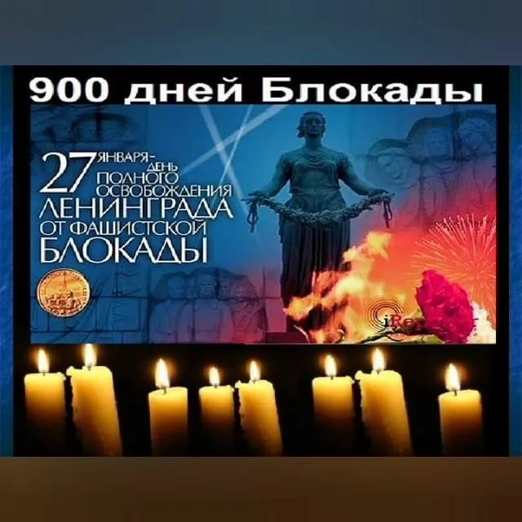
Рассказ о блокаде Ленинграда детям старшего дошкольного возраста.
Выполнила: Чухраева М.А

Slide 2
27 января день снятия блокады Ленинграда. Это очень памятная дата для города, СанктПетербурга потому, что раньше его называли Ленинградом. Много лет тому назад, когда нас ещё не было на свете, была Великая Отечественная Война с фашистской Германией. Это была жестокая война. Она принесла много горя и разрушений. Беда пришла в каждый дом.

Slide 3
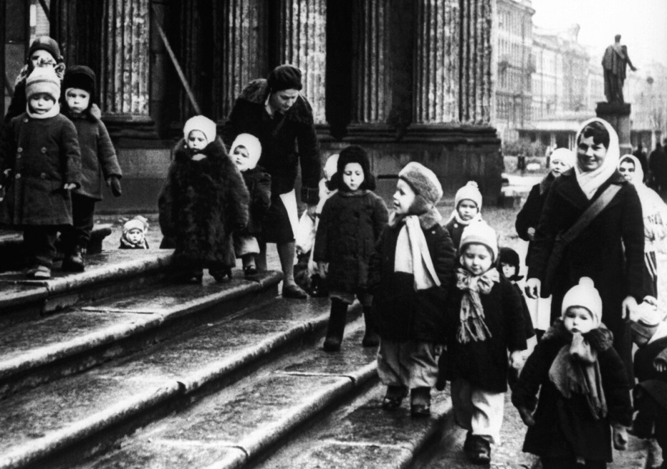
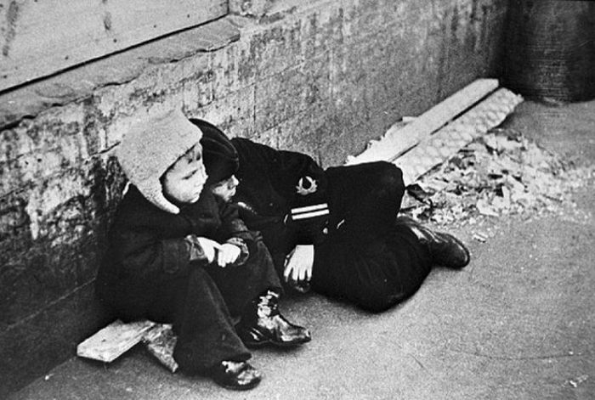
До войны люди жили мирно. Взрослые работали, дети ходили в школы и детские сады. Очень скоро враг оказался рядом с городом. Он хотел его завоевать, но город превратился в крепость. Улицы были перегорожены противотанковыми надолбами, оплетены колючей проволокой. Враг окружил Ленинград со всех сторон. 8 сентября 1941 над городом сомкнулось кольцо блокады, длиной в 900 дней и ночей. В кольце блокады оказалось много жителей этого города: дети, женщины, старики.

Slide 4
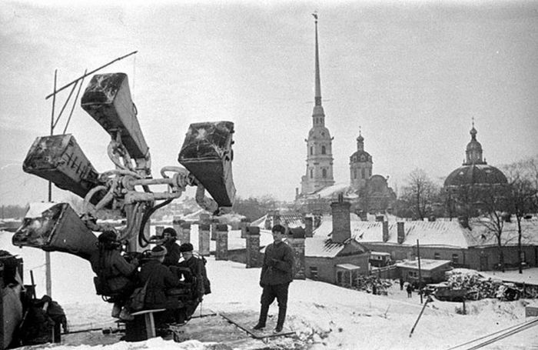
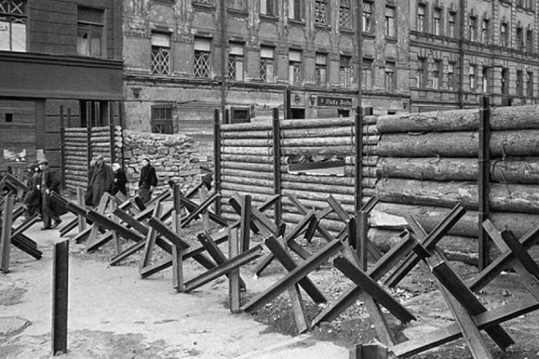

Slide 5
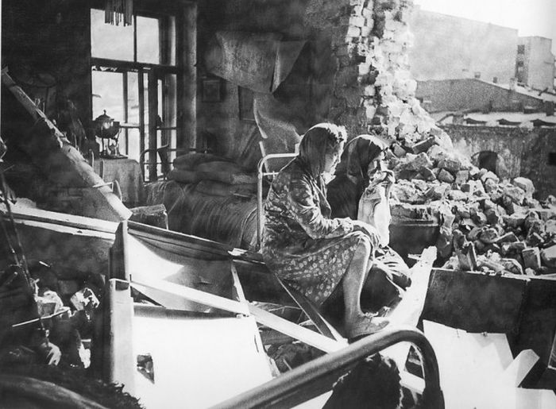
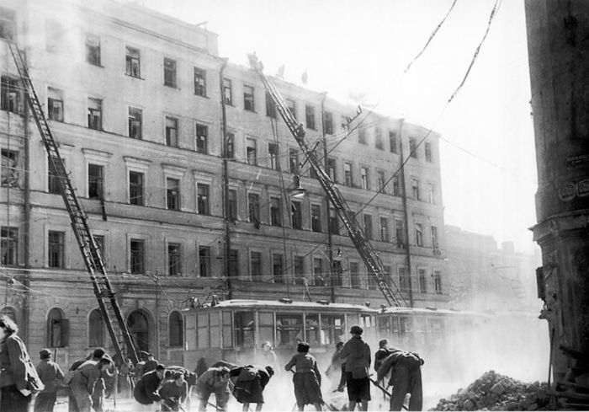
Проверяя ленинградцев на прочность, немцы не только лишили их пропитания, но и вели постоянные обстрелы, которые иногда длились двадцать шесть часов подряд. Ленинград лишился всего — отопления, воды,электричества,но продолжал бороться.

Slide 6
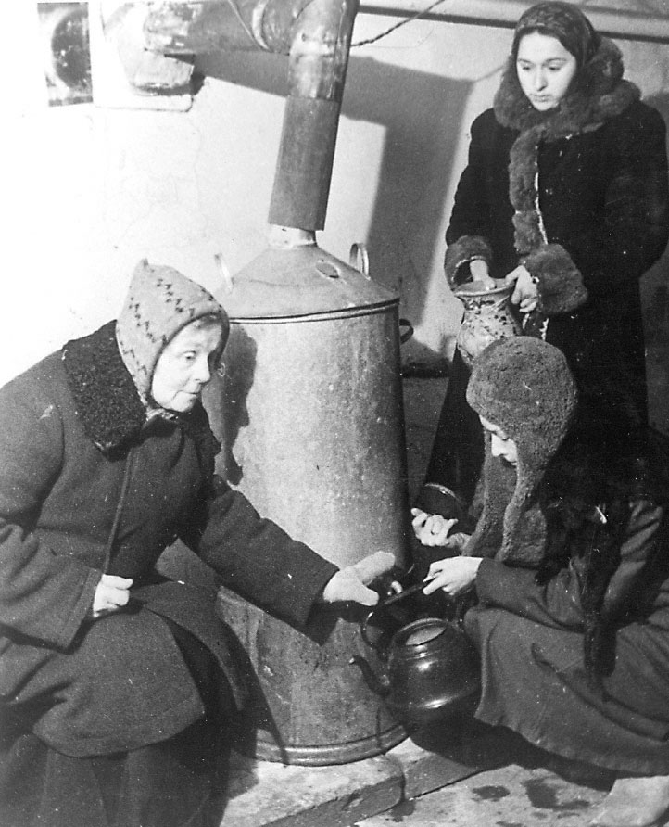
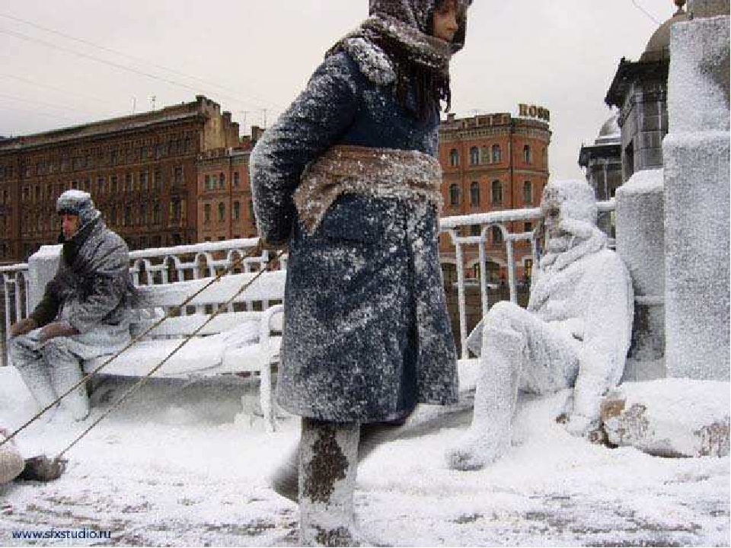
Пытаясь хоть как-то согреться, люди затапливали в квартирах «буржуйки» — небольшие, нещадно дымящие железные печки. В них вместо дров жгли оставшуюся деревянную мебель и даже книги — все, что могло гореть. Но тепла все равно не хватало. Стены комнат покрывались инеем, а в разбитые очередной бомбежкой окна ветер задувал колючий, мелкий, больше похожий на лед снег.

Slide 7
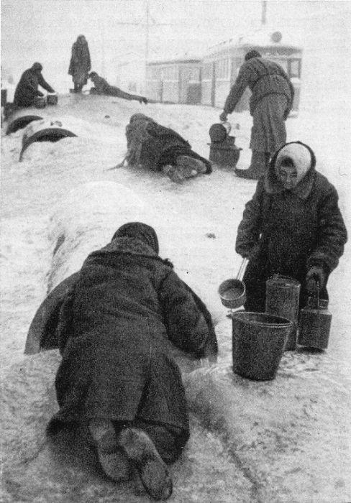
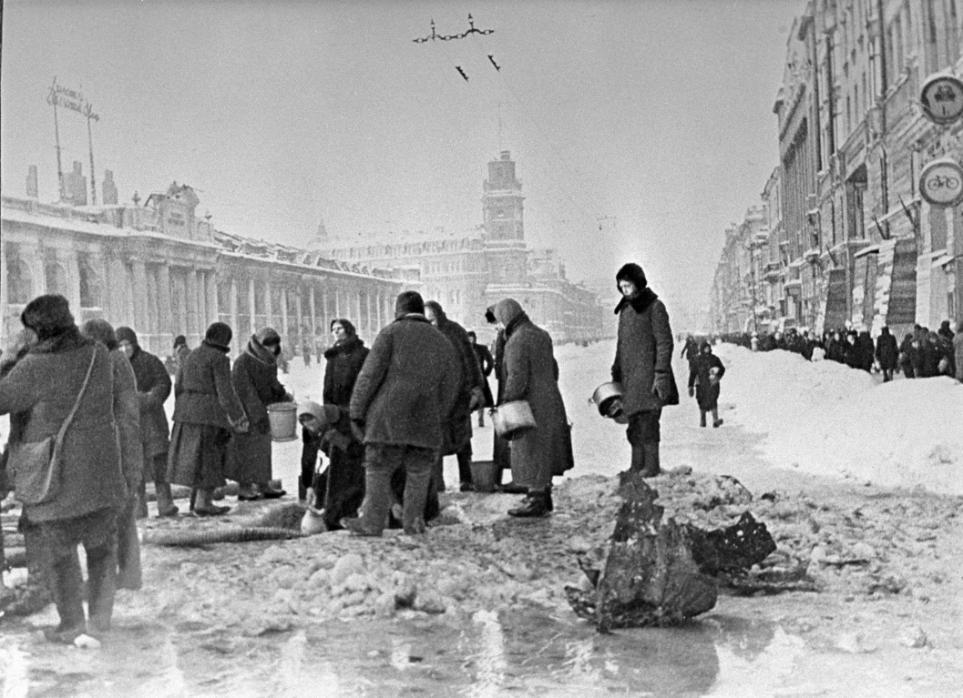
За водой приходилось ходить к Неве, к специально прорубленным полыньям. Люди поскальзывались на льду, падали, но всеравно упорно шли дальше. К самой полынье часто спускались дети.

Slide 8
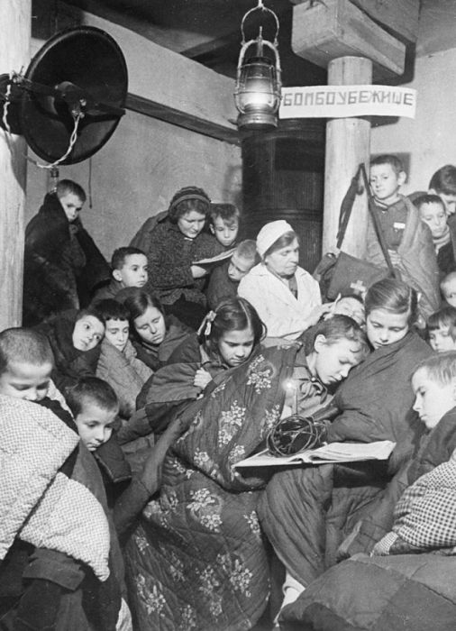
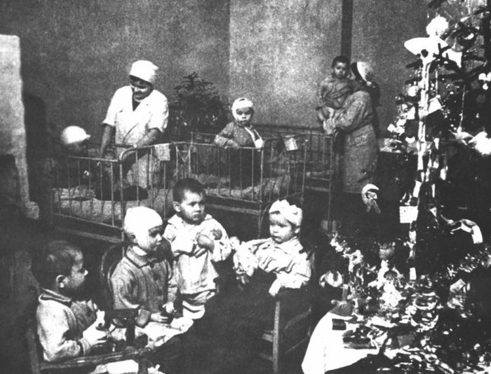
1.Дети в бомбоубежище во время налета вражеской авиации.
2. Палата детской больницы с новогодней елкой в блокадном Ленинграде. Зима 1941-1942 годов.

Slide 9
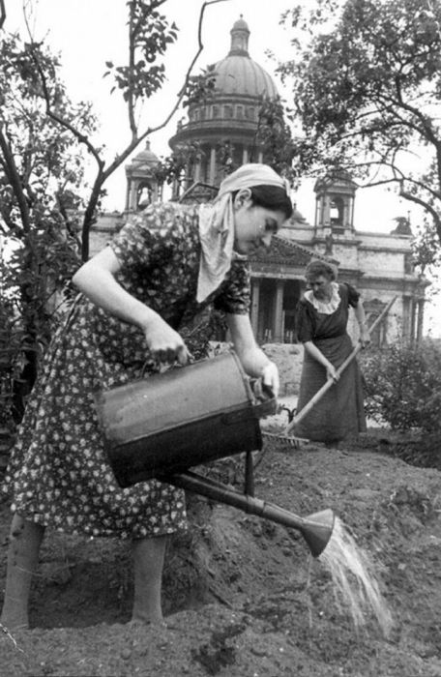
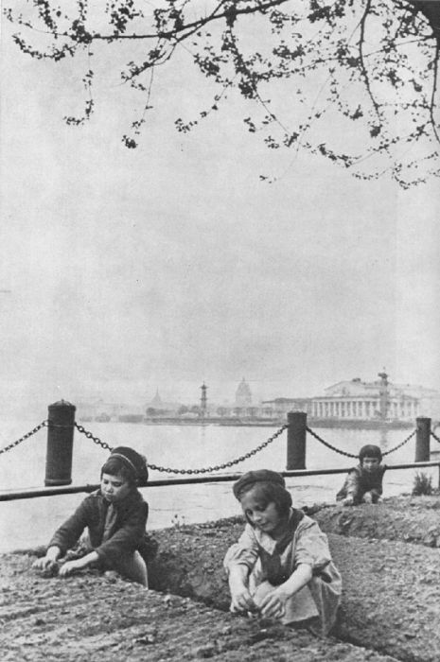
Ленинградцы превращали свои чудесные городские парки и сады в огороды с неуклюжими грядками. Они выращивали на них овощи, чтобы не умереть с голода. И даже в это голодное время делились последним куском хлеба, последней картофелиной с умирающими от голода, совсем незнакомыми людьми.

Slide 10
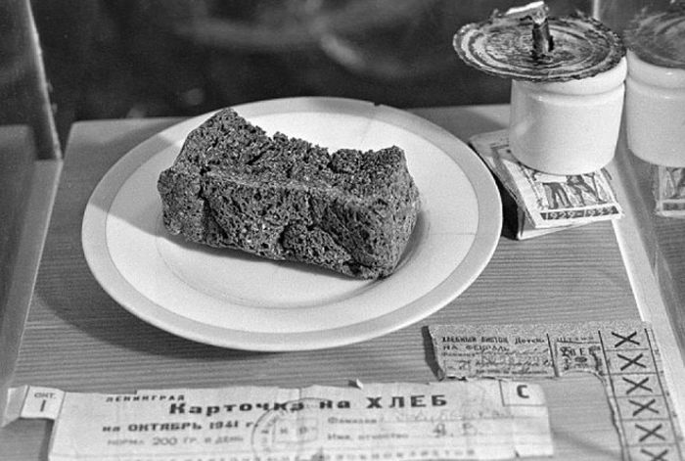
В блокадном городе катастрофически не хватало хлеба. Каждому жителю Ленинграда выдавались специальные карточки. По ним можно было получить свою норму хлеба — небольшой (125 граммов) кусочек в день. Конечно, этого не хватало. Люди ослабевали. Одни умирали от голода, другие замерзали на улицах, потому что были не способны дойти до дому.

Slide 11
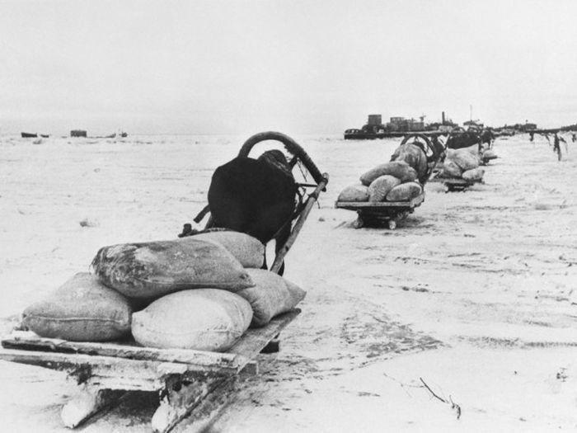
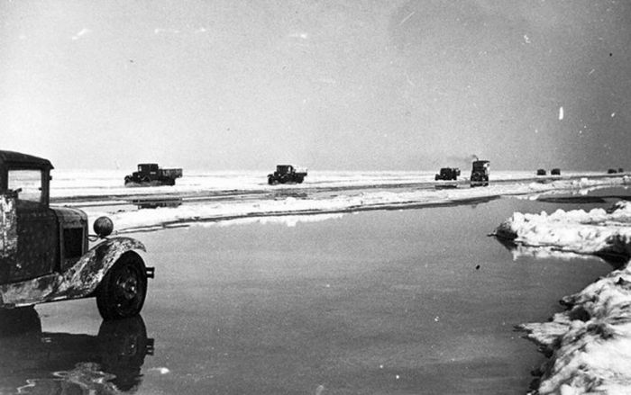
Лишь только одна дорога связывала блокадный город с большой землёй. Шла она по воде, а с наступлением холодов по тонкому льду Ладожского озера. Эта дорога спасла от смерти многих Ленинградцев. Поэтому её назвали «Дорогой жизни». Не жалея себя шофёры с обмороженными руками, которые от холода не двигались, обливали их бензином, поджигали для того, чтоб их отогреть, ремонтировали машины и везли хлеб в город умирающим от холода и голода жителям Ленинграда. Это были самые страшные 900 дней и ночей

Slide 12
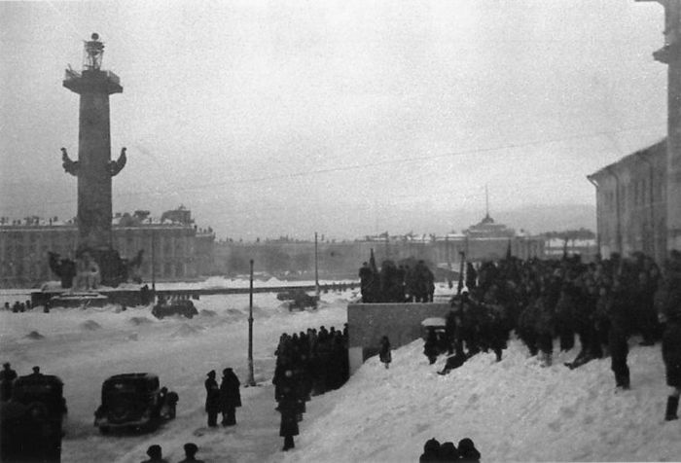

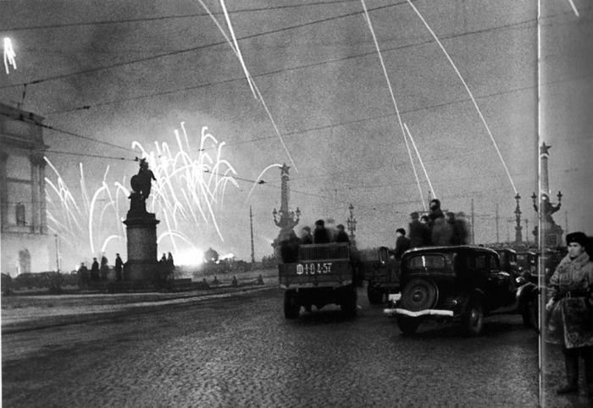
Однако, несмотря на все трудности, люди находили в себе силы работать на заводах и фабриках, выпускали для фронта танки, пулеметы, мины, гранаты и другое вооружение, строили заградительные сооруженияЛенинградцы не сдавались, они выстояли. А наши солдаты делали всё возможное, чтобы освободить город. И, наконец, наступил день великого ликования – 27 января 1944г. Радио объявило: «Город Ленинград освобождён от вражеской блокады!» .

Slide 13
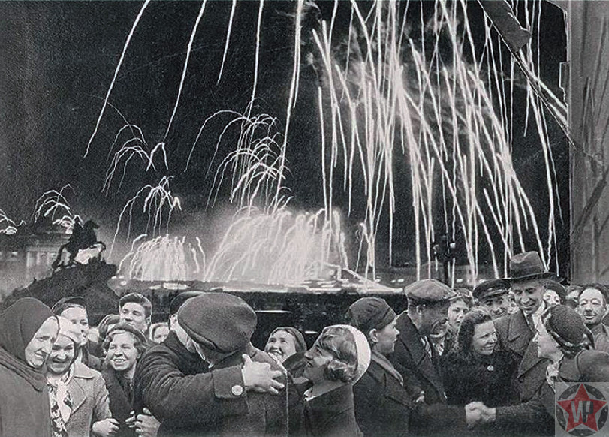
« Такого дня не видел Ленинград! Нет. Радости подобной не бывало! Казалось, что всё небо грохотало… Гремел неумолкаемо салют Из боевых прославленных орудий. Смеялись, пели, обнимались люди.»

Slide 14
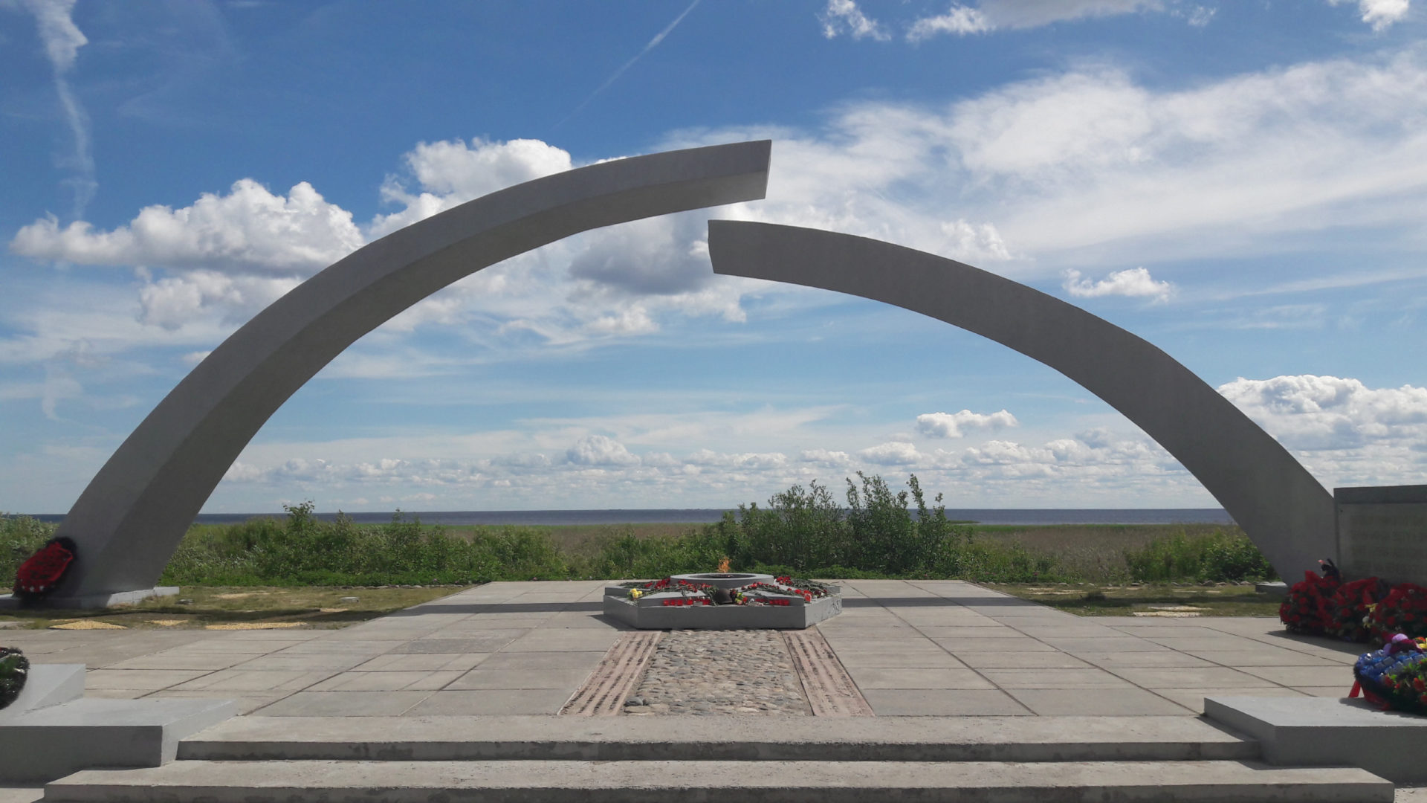
Подвиг, совершённый в годы блокады, навсегда останется в памяти народа. Память о погибших, в названиях улиц и площадей города, в величественных монументах . На месте, где было прорвано кольцо блокады, установлен памятник, который называется «Разорванное кольцо». За мужество и героизм город Ленинград получил звание Город – герой!

